Slide 1
Makina Dinamiği
Statik Kuvvetler Etkisi Altında Denge

Slide 2
Statik Kuvvetler Etkisi Altında Denge
Statik Denge: Krank Biyel Mekanizması; Kayar Mafsal; Örnek Problem; Süper pozisyon ilkesi; Süper pozisyon ilkesi, kullanmadan ve kullanarak bir problemin çözümü;

Slide 3
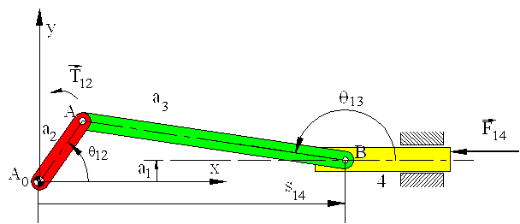
Krank-Biyel Mekanizması Örneği
Sistem bütün krank açıları için yönü ve şiddeti bilinen ve 4 uzvuna etkiyen $F_{14}$ kuvveti ve 2 uzvuna etkiyen ve bilinmeyen $T_{12}$ torkunun etkisi altında statik dengededir. $T_{12}$ torkunu ve mafsal kuvvetlerini belirlemek istiyoruz.

Slide 4
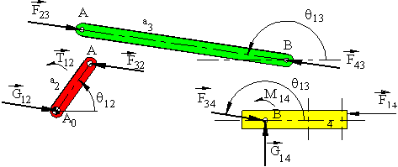
Krank-Biyel Mekanizması Örneği
2 uzvuna iki kuvvet ve 1 moment etkimektedir.
Kuvvetlerin büyüklükleri eşit ve zıt yönlülerdir. (1 moment denklemi yazılacak)
3 uzvu, iki kuvvetin etkisi altındadır.
Kuvvetlerin büyüklükleri eşit ve zıt yönlülerdir. (denklem yazılmasına gerek yok).
4 uzvuna, $F_{14}$dış kuvveti, AB yönünde $F_{34}$ kuvveti, kayan uzuvdan kaynaklı $G_{14}$tepki kuvveti ve $M_{14}$ momenti etkimektedir. Bu durumda 4 uzvu 3 kuvvet ve 1 momentin etkisi altındadır.

Slide 5
Kayar Mafsal
$G_{14}$ tepki kuvveti kayar mafsal eksenine dik olmak koşuluyla 4 uzvu üzerinde herhangi bir yere konulabilir. Bu yerleştirme sadece $M_{14}$ momentinin değerini etkileyecektir.
Eğer, $G_{14}$ tepki kuvveti $F_{14}$ $ve F_{34}$ kuvvetlerinin çakışma noktasından geçecek şekilde yerleştirilirse; üç kuvvetin bir noktada çakışması nedeniyle herhangi bir moment oluşmaz (Soldaki Şekil). Başka bir deyişle, üç kuvvetin kesişim noktası 4 ve 1 uzvunun temas alanı içinde ise, bir dönme etkisi olmayacaktır.
Eğer, sağdaki şekilde gösterildiği gibi, üç kuvvetin kesişim noktası 4 ve 1 uzvunun temas alanı içinde değil ise, bir dönme etkisi olacaktır. Şekilde gösterilen $G_{14}$ kuvveti sanal bir kuvvettir, gerçekte iki kuvvetin bileşkesidir. Böyle bir durumla karşılaşıldığında kayar mafsal üzerine yansıyan bir dönme etkisinden söz etmemiz gerekir.

Slide 6
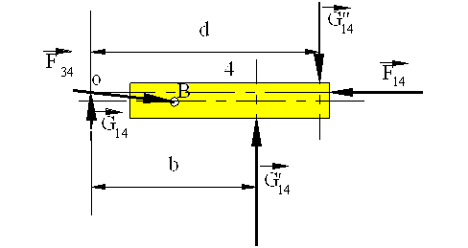
Kayar Mafsal
$G_{14}=G_{14}^{′}−G_{14}^{′′}$ ve $G_{14}^{′}b=G_{14}^{′′}d$
Eğer sadece cisimlerin denge durumlarını inceliyorsak, $G_{14}$ tepki kuvveti $F_{14}$ $ve F_{34}$ kuvvetlerinin çakışma noktasından geçecek şekilde yerleştirilir ve çözülür.
Ancak kayar mafsallarda oluşacak gerçek kuvvetleri bulmak istiyorsak, temas şekli önemli hale gelir. Temas şekli sürtünme etkisini de hesaba kattığımızda önem kazanacaktır.
$G_{14}^{′} ve G_{14}^{′′}$ kuvvetlerinin şiddeti diğer kuvvetlerin yönü ve şiddetine bağlı olduğu gibi, geometriye de çok bağlıdır. Ayrıca bir mekanizmanın bir çevrimi sırasında kuvvetlerin yön değiştirmesinden kaynaklı temas şekli konuma bağlı olarak da değişebilir. Tüm durumlar 4 farklı temas şekli altında incelenebilir.

Slide 7
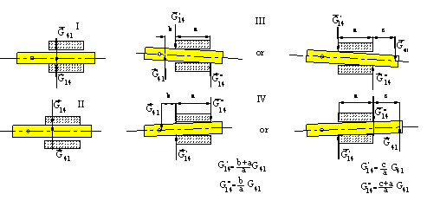
Kayar Mafsal
I. ve II. temas şekilleri üç kuvvetin çakışma noktasının temas alanı içinde olması durumunu göstermektedir.
III. temas şekli etki eden kuvvetlerin 4 uzvunu saat yelkovanı yönünde döndürmek üzere moment etkisini göstermektedir.
IV. temas şekli etki eden kuvvetlerin 4 uzvunu saat yelkovanının tersi yönünde döndürmek üzere moment etkisini göstermektedir.

Slide 8
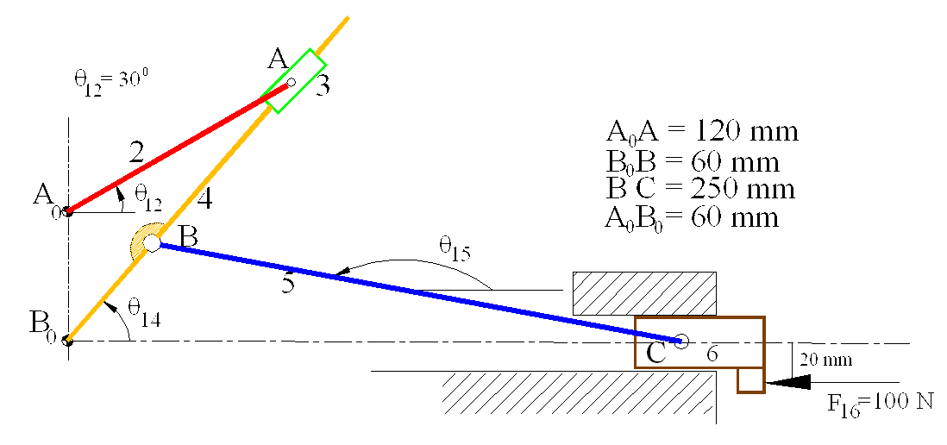
Örnek Problem

Slide 9
Örnek Problem
Şekilde Whithworth var-gel mekanizması görülmektedir. 2 uzvu saat yelkovanı yönünde dönmektedir. Bu mekanizmada tahrik momentini ve mafsal kuvvetlerini statik denge durumu için bulmak istiyoruz. 6 uzvuna $F_{16}$ kuvveti şekilde gösterildiği gibi, 6 uzvunun soldan sağa hareketi sırasında etki etmektedir. Sistemin $θ_{12}=30°$ için konum analizi yapılmış ve $B_{0}A=158.75 mm,$ $θ_{14}=49.11°$, $B_{0}C=285.13 mm$ ve $θ_{15}=169.55°$ olarak bulunmuştur.

Slide 10
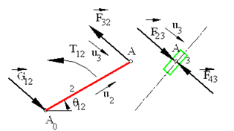
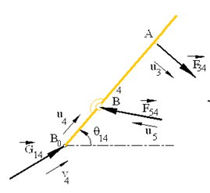
SCD’ları
2 uzvu: iki kuvvet ve bir momentin etkisi altında (1 moment denklemi yazılacak)
3 uzvu: iki kuvvetin etkisi altında (denklem yazmaya gerek yok)
4 uzvu: üç kuvvetin etkisi altında ( 1 moment + 2 kuvvet eşitliği denklemi yazılacak)
$$−F_{32}=G_{12};{−F}_{32}=F_{23};$$
$$−F_{43}=F_{23};{−F}_{43}=F_{34};$$

Slide 11
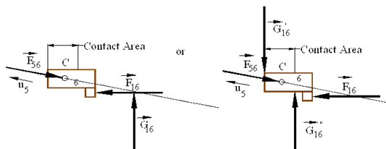
SCD’ları
5 uzvu: iki kuvvetin etkisi altında (denklem yazmaya gerek yok)
$F_{45}=−F_{65}={−F}_{54}=F_{56}$;
6 uzvu: üç kuvvetin etkisi altındadır. Ancak $G_{16}$ temas kuvveti temas alanı dışındadır. Bu durumda 6 uzvu saat yelkovanı yönünde dönmeye çalışacağından III: temas şekli oluşur.

Slide 12
Denge Denklemleri: 6 Uzvunun Denge Denklemleri
6 uzvu: üç kuvvetin etkisi altındadır. Ancak $G_{16}$ temas kuvveti temas alanı dışındadır. Bu durumda 6 uzvu saat yelkovanı yönünde dönmeye çalışacağından III: temas şekli oluşur.
$u_{5}=\cos\left(θ_{15}\right)i+\sin\left(θ_{15}\right)j$ birim vektörü olduğuna göre
$F_{56}={−F}_{56}\left[\cos\left(θ_{15}\right)i+\sin\left(θ_{15}\right)j\right]$; $F_{16}=−{100}i;G_{16}^{′′}=G_{16}^{′′}j$;$G_{16}^{′}={−G}_{16}^{′}j$

Slide 13
6 uzvunun denge denklemleri
$${−F}_{56}\left[\cos\left(θ_{15}\right)i+\sin\left(θ_{15}\right)j\right]−100i+G_{16}^{′′}j−G_{16}^{′}j=0$$
$x$ ve $y$ bileşenlerine ayırarak yazarsak;
${−F}_{56}\cos\left(θ_{15}\right)−$ $100=0$
$${−F}_{56}\sin\left(θ_{15}\right)+G_{16}^{′′}−G_{16}^{′}=0$$
Moment Denklemi
$$−G_{16}^{′′}∙\left(s_{16}−190\right)+G_{16}^{′}∙160−F_{16}∙20=0$$
Üç Denklemin Çözümünden
$$F_{56}=101.69$$
$$G_{16}^{′}=57.88$$
$$G_{16}^{′′}=76.32$$
$$G_{16}^{′}$$
Temas Alanı
160 mm
20 mm
C
$$F_{16}$$
$$s_{16}$$
190 mm
$$G_{16}^{′′}$$

Slide 14
4 uzvunun denge denklemleri
$$v_{4}=\cos{φ}i+\sin{φ}j$$
$$u_{3}=\cos\left(θ_{14}−90\right)i+\sin\left(θ_{14}−90\right)j$$
$$u_{5}=\cos{θ_{15}}i+\sin{θ_{15}}j$$
$$F_{54}u_{5}+F_{34}u_{3}+G_{14}v_{4}=0$$
$x$ ve $y$ bileşenlerine ayırarak yazarsak;
$$F_{54}\cos\left(θ_{15}\right)+F_{34}\cos\left(θ_{14}−90\right)+G_{14}\cos{φ}=0$$
$$F_{54}\sin\left(θ_{15}\right)+F_{34}\sin\left(θ_{14}−90\right)+G_{14}\sin{φ}=0$$
Hatırlatma
$F_{45}=−F_{65}={−F}_{54}=F_{56}$;
B noktasına göre moment denklemi
$$a_{4}F_{54}\sin\left(θ_{15}−θ_{14}\right)−{r_{4}F}_{34}=0$$
$$F_{34}=33.14;G_{14}=75.02$$

Slide 15
2 uzvunun denge denklemleri
Hatırlatma
$−F_{32}=G_{12};$ ${−F}_{32}=F_{23}$; $−F_{43}=F_{23}$; ${−F}_{43}=F_{34}$;
$$T_{12}+a_{2}∙F_{32}∙\sin\left(θ_{14}−θ_{12}\right)=0$$
$T_{12}=−3757.30 N∙mm=3.76Nm$ (Saat yelkovanı yönünde)
Not: Biz tek bir konum için yaptık, ancak çözülen denklemler doğrusal olduğu için bilgisayar yardımıyla her konum için çözülür.

Slide 16
Süper Pozisyon Prensibi
Bu noktaya kadar, yönü ve büyüklüğü bilinen bir dış kuvvetin etkisi altındaki sistemde, bu dış kuvveti dengelemek üzere üretilen torku ve bu denge durumunda mafsallara gelecek yüklerle ilgilendik.
Bir uzva çok sayıda kuvvet etkiyorsa bu kuvvetlerin bileşkesi alınarak çözüm yapılır.
Farklı uzuvlara çok sayıda kuvvet etkiyorsa bu durumda bileşke almak mümkün değildir. Bu durum için iki yöntem üzerinde duracağız.
1. Yöntem: her bir uzuv için tek tek serbest cisim diyagramı çizilir ve denklemler yazılır. Bu durumda daha önceki örneklerde yaptığımız basitleştirmeler mümkün olmaz.
2. Yöntem: süper pozisyon prensibi, enerji girişi ve çıkışı aynı olan, sürtünme kaybı olmayan sistemlerde geçerlidir. Bu tip sistemlere konservatif sistemler denilir.

Slide 17
Süper Pozisyon Prensibi
Süper pozisyon prensibi; bir sistemin üzerine etkiyen tüm kuvvetlere karşı tepkisi, bu sistemlerin ayrı ayrı etkisine verilen tepkinin bileşkesidir.
Örneğin bir sisteme iki ayrı kuvvet etki ediyorsa
ilk olarak bu kuvvetlerden birini ele alıp tüm mafsal kuvvetlerini ve giriş momentini (veya kuvvetini) belirleyebiliriz.
Ardından, ikinci kuvveti tek kuvvet olarak ele alıp tekrar tüm mafsal kuvvetlerini ve giriş momentini (veya kuvvetini) belirleyebiliriz.
Bu iki seferde bulduğumuz, mafsal ve giriş momentlerinin vektörel toplamı; sistemin iki kuvvetin etkisinde iken verdiği tepkiye eşittir.
Şimdi, iki ayrı uzvuna kuvvet etkiyen bir dört çubuk mekanizması için
Önce 1. Yöntem ile ardından da
Ardından da 1. Yöntemi (Süper Pozisyon prensibini) kullanarak çözüm yapalım.

Slide 18
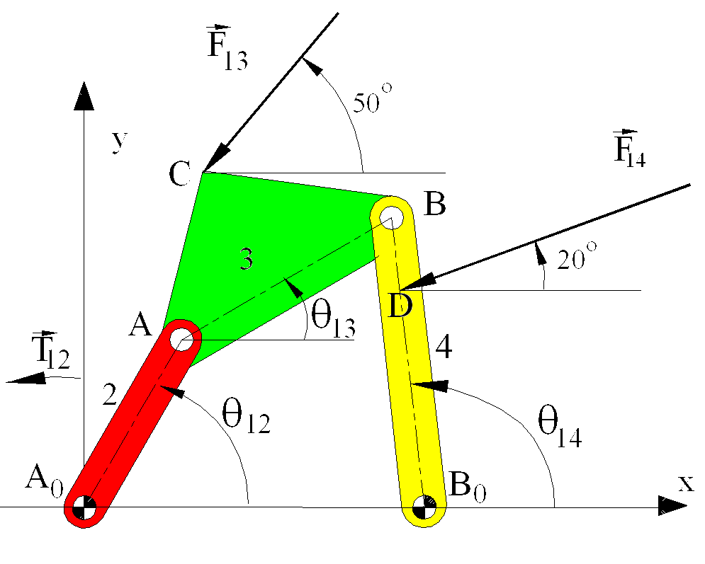
Örnek: Süper Pozisyon Kullanmadan
A₀A (a₂) | 80 mm
AB (a₃) | 100 mm
B₀B (a₄) | 120 mm
A₀B₀ (a₁) | 140 mm
AC (b₃) | 70 mm
BC | 80 mm
B₀D (b₄) | 90 mm
$$θ_{12}$$ | 60⁰
$$θ_{13}$$ | 30⁰
$$θ_{14}$$ | 96.4⁰
F₁₃ | $$50 N∠50°$$
F₁₄ | $$100 N∠20°$$

Slide 19
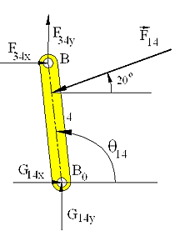
Örnek: Süper Pozisyon Kullanmadan
$$F34x + G14x+ F14 cos{(200}^{0}∗π/180)= 0 ∑Fx=0 (1)$$
$$F34y + G14y+ F14 sin{(200}^{0}∗π/180)= 0 ∑Fy= 0 (2)$$
$$∑MBo=0 (3)$$
$$−F34x a4 sinθ14 + F34ya4cosθ14 + F14 b4 sin⁡({200}^{0}∗\frac{π}{180}−θ14) = 0$$
Bilinmeyenler; G_{14x}, G_{14y} ve F_{34x} , F_{34y} ;
Üç denklem fakat dört bilinmeyen var,
Şu anda çözüm yok; bir sonraki uzva hareket ediyoruz;
$${200}^{0}$$

Slide 20
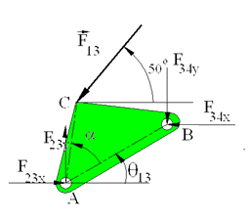
Örnek: Süper Pozisyon Kullanmadan
$$F23x − F34x+ F13cos⁡(230^{0}∗π/180) = 0 ∑Fx=0 (4)$$
$$F23y − F34y+F13sin⁡({230}^{0}∗π/180) = 0 ∑Fy=0 (5)$$
$$∑MA=0 (6)$$
$F34x a3 sinθ13 − F34ya3cosθ13 − F13 b3 sin⁡(α+θ13−{230}^{0}∗π/180) =0$
$${230}^{0}$$
Yeni bilinmeyenler; F_{23x} , F_{23y} ; Toplam 6 denklem altı bilinmeyen var, çözüm yapılabilir; Burada sabit alfa açısı $α={52.62}^{0}$

Slide 21
Denklemlerin Düzenlenmesi
$$F34x + G14x+ F14 cos{(200}^{0}∗π/180)= 0$$
$$F34y + G14y+ F14 sin{(200}^{0}∗π/180)= 0$$
$$−F34x a4 sinθ14 + F34ya4cosθ14 + F14 b4 sin⁡({200}^{0}∗\frac{π}{180}−θ14) = 0$$
$$F23x − F34x+F13\cos\left(230^{0}∗\frac{π}{180}\right)=0$$
$$F23y − F34y+F13sin⁡({230}^{0}∗π/180) = 0$$
$$F34x a3 sinθ13 − F34ya3cosθ13 − F13 b3 sin⁡(α+θ13−{230}^{0}∗π/180) =0$$
$$\left[\begin{matrix}1 & 0 & 1 & 0 & 0 & 0 \\ 0 & 1 & 0 & 1 & 0 & 0 \\ 0 & 0 & −a4 sinθ14 & a_{4}cosθ14 & 0 & 0 \\ 0 & 0 & −1 & 0 & 1 & 0 \\ 0 & 0 & 0 & −1 & 0 & 1 \\ 0 & 0 & a3 sinθ13 & −a3cosθ13 & 0 & 0\end{matrix}\right]\left[\begin{matrix}G_{14x} \\ G_{14y} \\ F_{34x} \\ F_{34y} \\ F_{23x} \\ F_{23y}\end{matrix}\right]=\left[\begin{matrix}−F14 cos{(200}^{0}∗π/180) \\ −F14 sin{(200}^{0}∗π/180) \\ − F14 b4\sin\left({200}^{0}∗\frac{π}{180}−θ14\right) \\ −F13\cos\left({230}^{0}∗\frac{π}{180}\right) \\ −F13\sin\left(230^{0}∗\frac{π}{180}\right) \\ F13 b3\sin\left(α+θ13−2{30}^{0}∗\frac{π}{180}\right)\end{matrix}\right]$$

Slide 22
Denklemlerin Çözümlenmesi
$$\left[\begin{matrix}1 & 0 & 1 & 0 & 0 & 0 \\ 0 & 1 & 0 & 1 & 0 & 0 \\ 0 & 0 & −a4 sinθ14 & a_{4}cosθ14 & 0 & 0 \\ 0 & 0 & −1 & 0 & 1 & 0 \\ 0 & 0 & 0 & −1 & 0 & 1 \\ 0 & 0 & a3 sinθ13 & −a3cosθ13 & 0 & 0\end{matrix}\right]\left[\begin{matrix}G_{14x} \\ G_{14y} \\ F_{34x} \\ F_{34y} \\ F_{23x} \\ F_{23y}\end{matrix}\right]=\left[\begin{matrix}−F14 cos{(200}^{0}∗π/180) \\ −F14 sin{(200}^{0}∗π/180) \\ − F14 b4\sin\left({200}^{0}∗\frac{π}{180}−θ14\right) \\ −F13\cos\left({230}^{0}∗\frac{π}{180}\right) \\ −F13\sin\left(230^{0}∗\frac{π}{180}\right) \\ F13 b3\sin\left(α+θ13−2{30}^{0}∗\frac{π}{180}\right)\end{matrix}\right]$$
Yukarıdaki gibi K*x=G şeklindeki bir matris formundaki denklem sisteminin çözümü
$$X={\left[K\right]}^{−1}G$$
Burada ${\left[K\right]}^{−1}$ matrisin tersini ifade etmektedir. (Sonuçlar Aşağıda kodu verilen Matlab programcığıyla şu şekilde elde edilmektedir.)
G14 kuvvetinin Şiddeti 37.74 N ve yönü -43.52 derecedir.
F34 kuvvetinin Şiddeti 89.77 N ve yönü 42.10 derecedir.
F23 kuvvetinin Şiddeti 139.46 N ve yönü 44.93 derecedir.
T12 momentinin Şiddeti 2901.33 N*mm ve yönü Saat yönündedir.

Slide 23
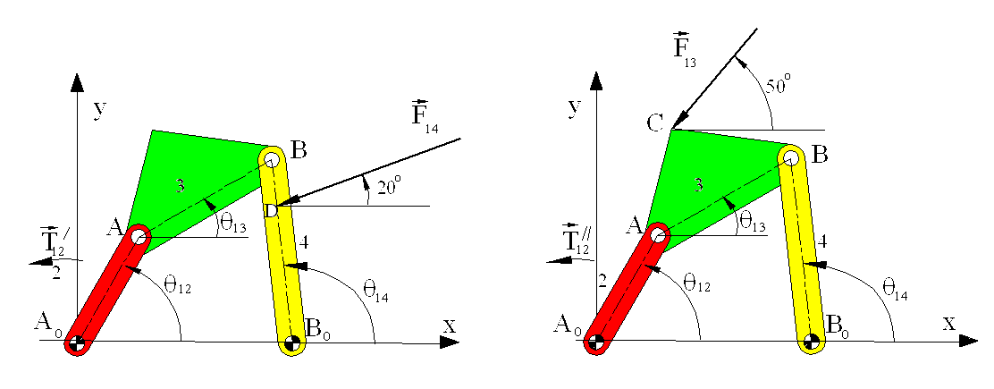
Örnek: Süper Pozisyon Kullanarak Tekrar Çözüm

Slide 24
Birinci Kuvvetin Ele Alınması

Slide 25
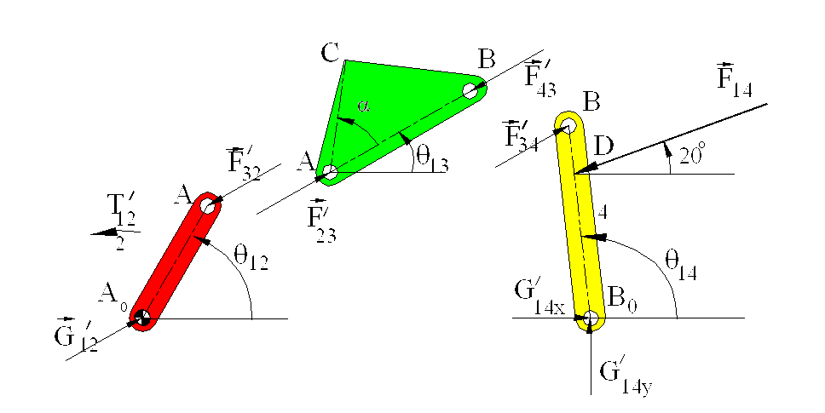
Birinci Kuvvet İçin Çözüm
$${200}^{0}$$
$${\vec{F}}_{34}^{′}=F_{34}^{1}[\cos\left(θ_{13}\right)i+\sin\left(θ_{13}\right)j]$$
$${\vec{F}}_{14}=F_{14}[\cos\left(200\right)i+\sin\left(200\right)j]$$
$${\vec{r}}_{1}=a_{4}[\cos\left(θ_{14}\right)i+\sin\left(θ_{14}\right)j]$$
$${\vec{r}}_{2}=b_{4}[\cos\left(θ_{14}\right)i+\sin\left(θ_{14}\right)j]$$
$$∑M_{B_{0}}=0={\vec{r}}_{1}×{\vec{F}}_{34}^{′}+{\vec{r}}_{2}×{\vec{F}}_{14}$$
$$a_{4}F_{34}^{1}\sin\left(θ_{13}−θ_{14}\right)+b_{4}F_{14}\sin\left(200\frac{π}{180}−θ_{14}\right)=0$$
$$F_{34}^{1}=\frac{{−b}_{4}F_{14}\sin\left(200\frac{π}{180}−θ_{14}\right)}{a_{4}\sin\left(θ_{13}−θ_{14}\right)}$$
$${\vec{F}}_{34}^{′}={\vec{F}}_{23}^{′}$$
$${\vec{F}}_{32}^{′}=−{\vec{F}}_{23}^{′}=−F_{34}^{1}\left[\cos\left(θ_{13}\right)i+\sin\left(θ_{13}\right)j\right]$$
$${\vec{r}}_{3}=a_{2}[\cos\left(θ_{12}\right)i+\sin\left(θ_{12}\right)j]$$
$$∑M_{A_{0}}=0={\vec{r}}_{3}×{\vec{F}}_{32}^{′}+T_{12}^{′}$$
$$T_{12}^{′}−a_{2}F_{34}^{1}\left[\sin\left(θ_{13}−θ_{12}\right)\right]=0$$
$$T_{12}^{′}=a_{2}F_{34}^{′}\left[\sin\left(θ_{13}−θ_{12}\right)\right]$$

Slide 26
İkinci Kuvvetin Ele Alınması

Slide 27
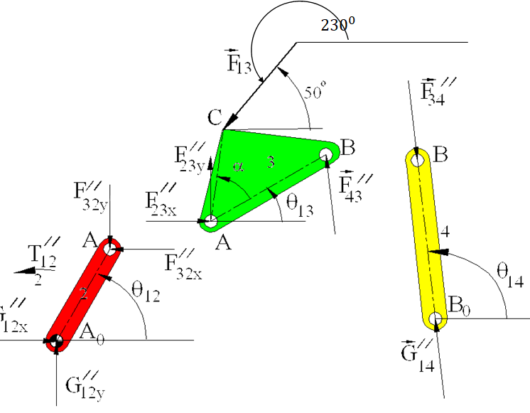
$${\vec{F}}_{43}^{′′}=−{\vec{F}}_{34}^{′′}=F_{34}^{2}[\cos\left(θ_{14}\right)i+\sin\left(θ_{14}\right)j]$$
$${\vec{F}}_{13}=F_{13}[\cos\left(230\frac{π}{180}\right)i+\sin\left(230\frac{π}{180}\right)j]$$
$${\vec{r}}_{1}=a_{3}[\cos\left(θ_{13}\right)i+\sin\left(θ_{13}\right)j]$$
$${\vec{r}}_{2}=b_{3}[\cos\left(θ_{13}+α\right)i+\sin\left(θ_{13}+α\right)j]$$
$$∑M_{B_{0}}=0={\vec{r}}_{1}×{\vec{F}}_{34}^{′′}+{\vec{r}}_{2}×{\vec{F}}_{13}$$
$$a_{3}F_{34}^{2}\sin\left(θ_{14}−θ_{13}\right)+b_{3}F_{13}\sin\left(230\frac{π}{180}−θ_{13}−α\right)=0$$
$$F_{34}^{2}=\frac{{−b}_{3}F_{13}\sin\left(230\frac{π}{180}−θ_{13}−α\right)}{a_{3}\sin\left(θ_{14}−θ_{13}\right)}$$
$$∑F=0⟹{\vec{F}}_{23}^{′′}+{\vec{F}}_{43}^{′′}+{\vec{F}}_{13}=0$$
$${\vec{F}}_{23}^{′′}=−{\vec{F}}_{43}^{′′}−{\vec{F}}_{13}$$
$${\vec{F}}_{32}^{′′}=−{\vec{F}}_{23}^{′′}$$
$${\vec{r}}_{3}=a_{2}[\cos\left(θ_{12}\right)i+\sin\left(θ_{12}\right)j]$$
$$∑M_{A_{0}}=0={\vec{r}}_{3}×{\vec{F}}_{32}^{′′}+T_{12}^{′′}$$
$$T_{12}^{′}=−({\vec{r}}_{3}×{\vec{F}}_{32}^{′′})$$

Slide 28
Bileşkelerin Alınması
1. Kuvvet için Elde Edilen Çözüm
2. Kuvvet için Elde Edilen Çözüm
$$F_{34}^{′}=68.8957i+ 39.7448j$$
$$F_{23}^{′}=F_{34}^{′}=68.8957i+ 39.7448j$$
$$T_{12}^{′} = −3183.4$$
$$F_{34}^{′′}=68.8957i+ 39.7448j$$
$$F_{23}^{′′}=−2.2939i+20.4445j$$
$$T_{12}^{′} =282.1129$$

Slide 29
Çözümlerin Karşılaştırılması
Süperpozisyon kullanmadan çözüm.
G14 kuvvetinin şiddeti 37.74 N ve yönü -43.52 derecedir.
T12 momentinin şiddeti 2901.33 N*mm ve yönü CW yönündedir.
F34 kuvvetinin şiddeti 89.77 N ve yönü 42.10 derecedir.
F23 kuvvetinin şiddeti 139.46 N ve yönü 44.93 derecedir.
Süperpozisyon kullanılarak çözüm.
T12 momentinin şiddeti 2901.33 N*mm ve yönü CW yönündedir.
F34 kuvvetinin şiddeti 89.77 N ve yönü 42.10 derecedir.
F23 kuvvetinin şiddeti 139.46 N ve yönü 44.93 derecedir.

Slide 30
%Dört Çubuk Mekanizmasý
%Girdiler
%Uzuv Boyutlarý
a1=140; a2=80; a3=100; a4=120;
Q12=60*pi/180; %2. uzuv Giri? Açýsý
b3=70;b2=80;b4=90;%Üçgen (3) Uzuv ölçüleri
alfa=acos((-b2^2+a3^2+b3^2)/(2*b3*a3));
C=a1^2+a2^2+a4^2-a3^2-2*a1*a2*cos(Q12);A=-2*a1*a4+2*a2*a4*cos(Q12);B=2*a2*a4*sin(Q12);
D=sqrt(A^2+B^2);f=atan2(B,A);
Q14=f-acos(C/D);
Q13=atan2((a4*sin(Q14)-a2*sin(Q12))/a3,(a1+a4*cos(Q14)-a2*cos(Q12))/a3);
F14=100;A14=200;F13=50;A13=230;
K=[1 0 1 0 0 0;0 1 0 1 0 0;0 0 -a4*sin(Q14) a4*cos(Q14) 0 0;
0 0 -1 0 1 0;0 0 0 -1 0 1;0 0 a3*sin(Q13) -a3*cos(Q13) 0 0];
G=[-F14*cos(A14*pi/180);-F14*sin(A14*pi/180);-b4*F14*sin(-Q14+A14*pi/180);-F13*cos(A13*pi/180);-F13*sin(A13*pi/180);b3*F13*sin(Q13+alfa-A13*pi/180)];
Sol=inv(K)*G;
AciG14=atan2(Sol(2),Sol(1));AciF34=atan2(Sol(4),Sol(3));AciF23=atan2(Sol(6),Sol(5));
R=[a2*cos(Q12); a2*sin(Q12); 0];F=-[Sol(5);Sol(6) ;0];
T12=cross(-R,F);
T12=T12(3);
if sign(T12)==1
Y='CCW';
else Y='CW';
end
fprintf('Süperpozisyon kullanmadan çözüm.\n');
fprintf('G14 kuvvetinin þiddeti %5.2f N ve yönü %5.2f derecedir.\n',sqrt(Sol(2)^2+Sol(1)^2),AciG14*180/pi);
fprintf('T12 momentinin þiddeti %5.2f N*mm ve yönü %s yönündedir.\n',abs(T12),Y);
fprintf('F34 kuvvetinin þiddeti %5.2f N ve yönü %5.2f derecedir.\n',sqrt(Sol(3)^2+Sol(4)^2),AciF34*180/pi);
fprintf('F23 kuvvetinin þiddeti %5.2f N ve yönü %5.2f derecedir.\n',sqrt(Sol(5)^2+Sol(6)^2),AciF23*180/pi);

Slide 31
%Süperpozisyon Kullanýlarak çözüm
F34_1=-(b4*F14*sin(-Q14+A14*pi/180))/(a4*sin(Q13-Q14));
F34_1v=F34_1*[cos(Q13) sin(Q13) 0];
F23_1v=F34_1*[cos(Q13) sin(Q13) 0];
T12_1=[0 0 a2*F34_1*sin(Q13-Q12)];
F34_2=-(b3*F13*sin(-Q13-alfa+A13*pi/180))/(a3*sin(Q14-Q13));
F34_2v=-F34_2*[cos(Q14) sin(Q14) 0];
F23_2x=-F13*cos(A13*pi/180)-F34_2*cos(Q14);
F23_2y=-F13*sin(A13*pi/180)-F34_2*sin(Q14);
F23_2v=[F23_2x F23_2y 0];
F32_2=-F23_2v;
T12_2=cross(-R,F32_2);
T12s=T12_1+T12_2;
if sign(T12)==1
Y='CCW';
else Y='CW';
end
F34=F34_1v+F34_2v;
F23=F23_1v+F23_2v;
fprintf(.\n');
fprintf('T12 momentinin þiddeti %5.2f N*mm ve yönü %s yönündedir.\n',abs(T12s(3)),Y)
fprintf('F34 kuvvetinin þiddeti %5.2f N ve yönü %5.2f derecedir.\n',norm(F34),atan2(F34(2),F34(1))*180/pi);
fprintf('F23 kuvvetinin þiddeti %5.2f N ve yönü %5.2f derecedir.\n',norm(F23),atan2(F23(2),F23(1))*180/pi);

